Slide 1













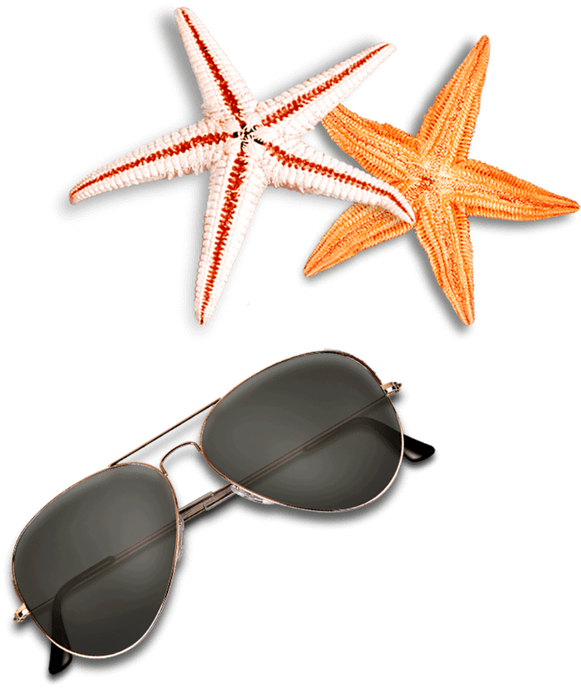

Slide 2





Slide 3


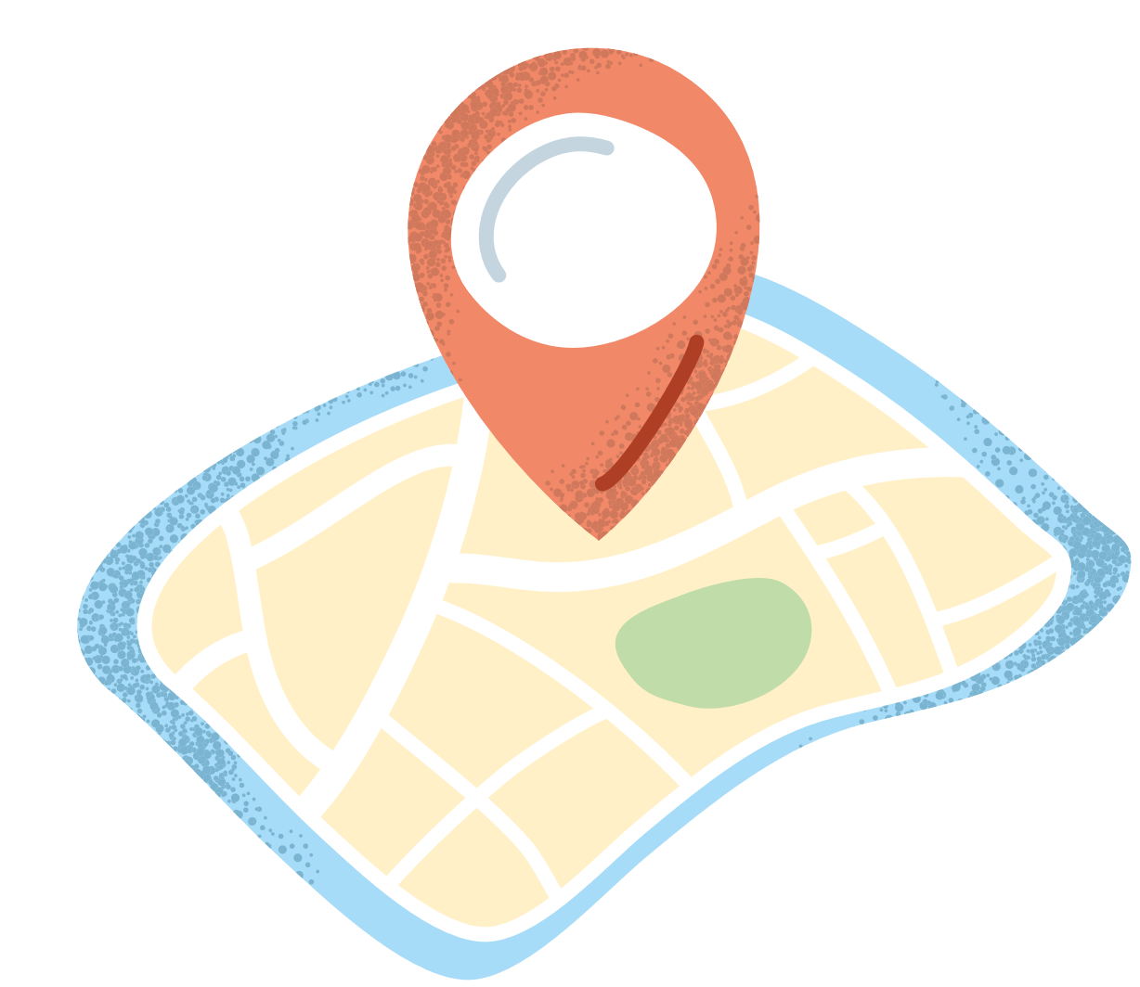
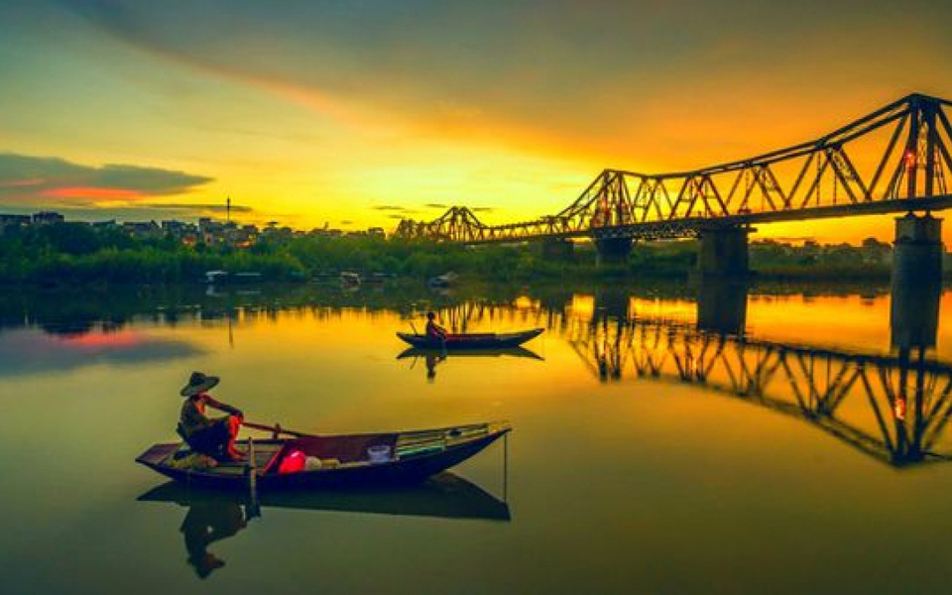

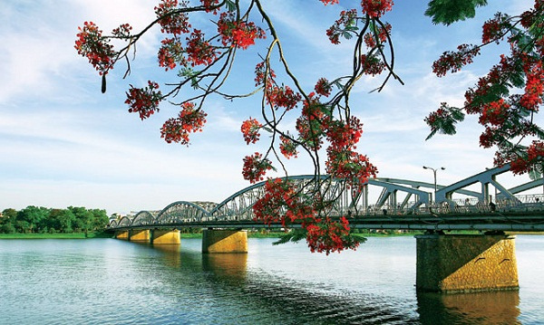
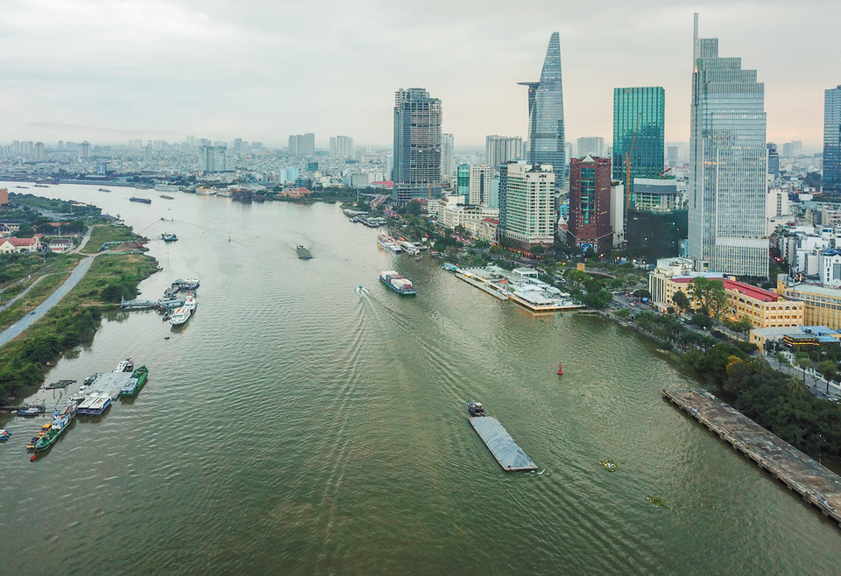
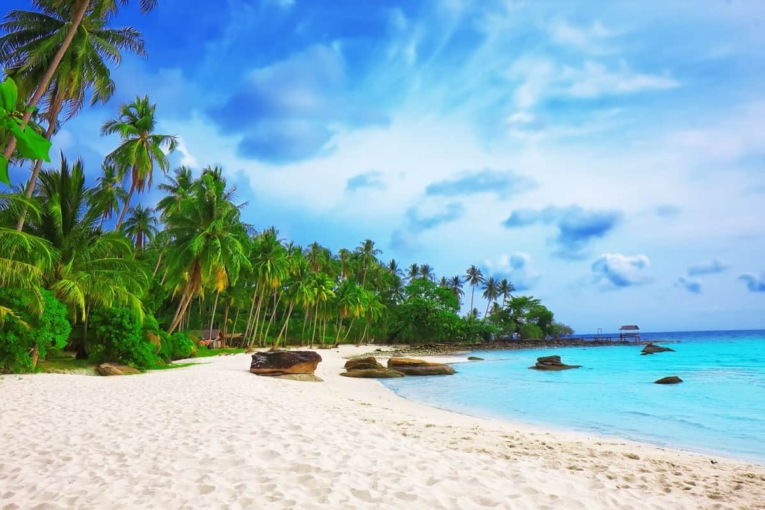


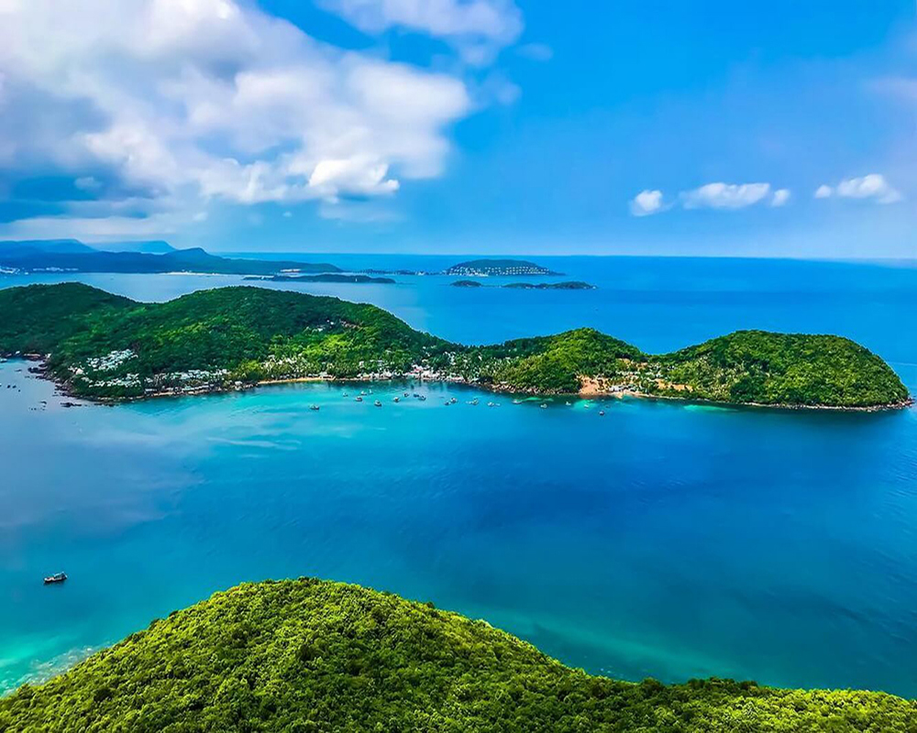
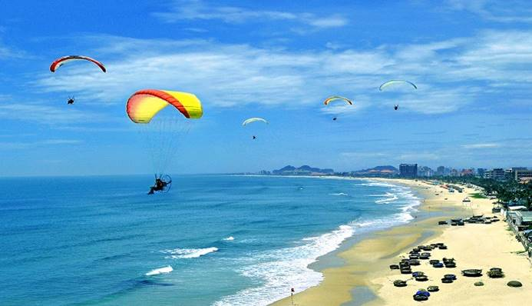
1
2
3
Notes:
- Bấm vào số để tới câu hỏi.
Bấm vào thuyền để mở tranh, bấm lần 3 mở tranh 3 và hiện chữ win -> giới thiệu vào bài Vùng biển nước ta.
Bấm hình định vị bên trên để qua phần học tiếp theo.

Slide 4



Có cửa mà không có nhà
Đưa mắt nhìn ra chỉ toàn thấy nước.
Là gì?
Cửa biển
Notes:
- Bấm vào câu hỏi để biết đáp án.
- Bấm hình travel bên góc trái để trở về trang phiêu lưu.

Slide 5
Rõ ràng chẳng phải nồi canh
Thế mà vị mặn nước xanh cá nhiều.
Biển

Slide 6
Đường gì mà tàu chạy sóng xô
Mênh mông xa tít không bờ bạn ơi?
Đường biển

Slide 7




Slide 8


Slide 9
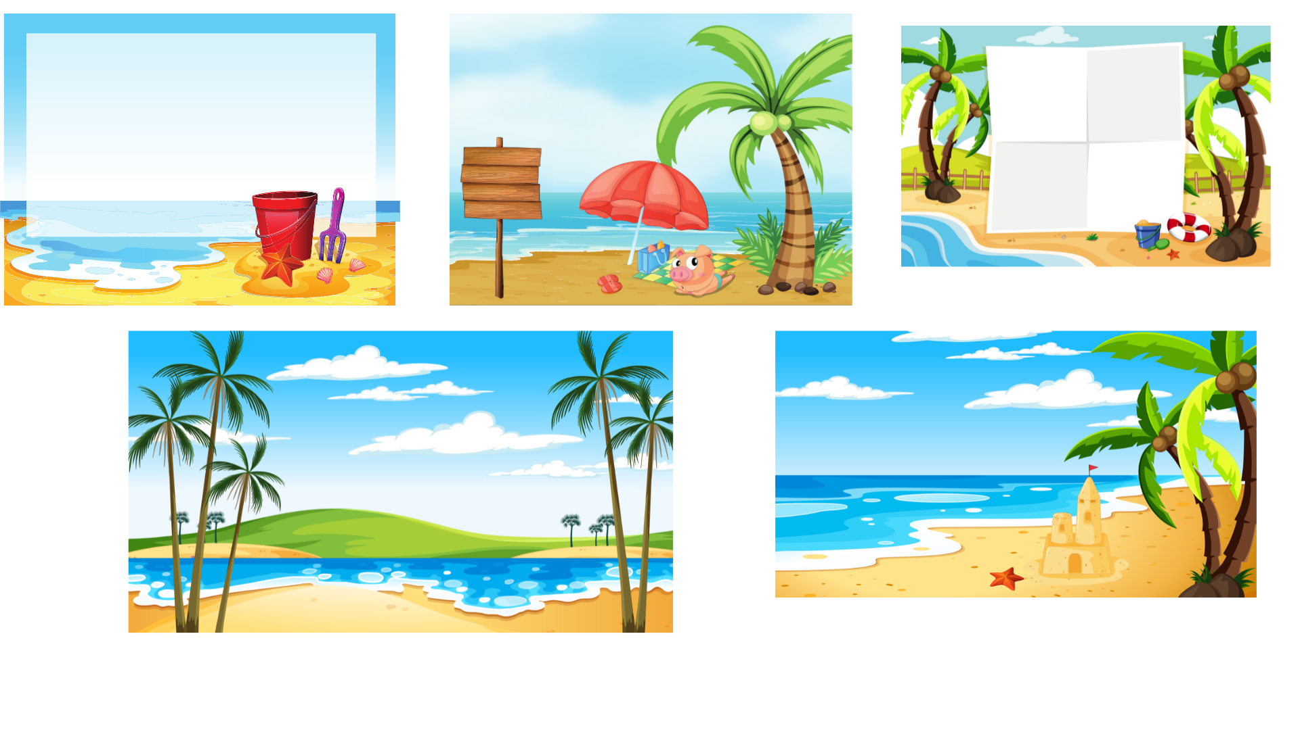
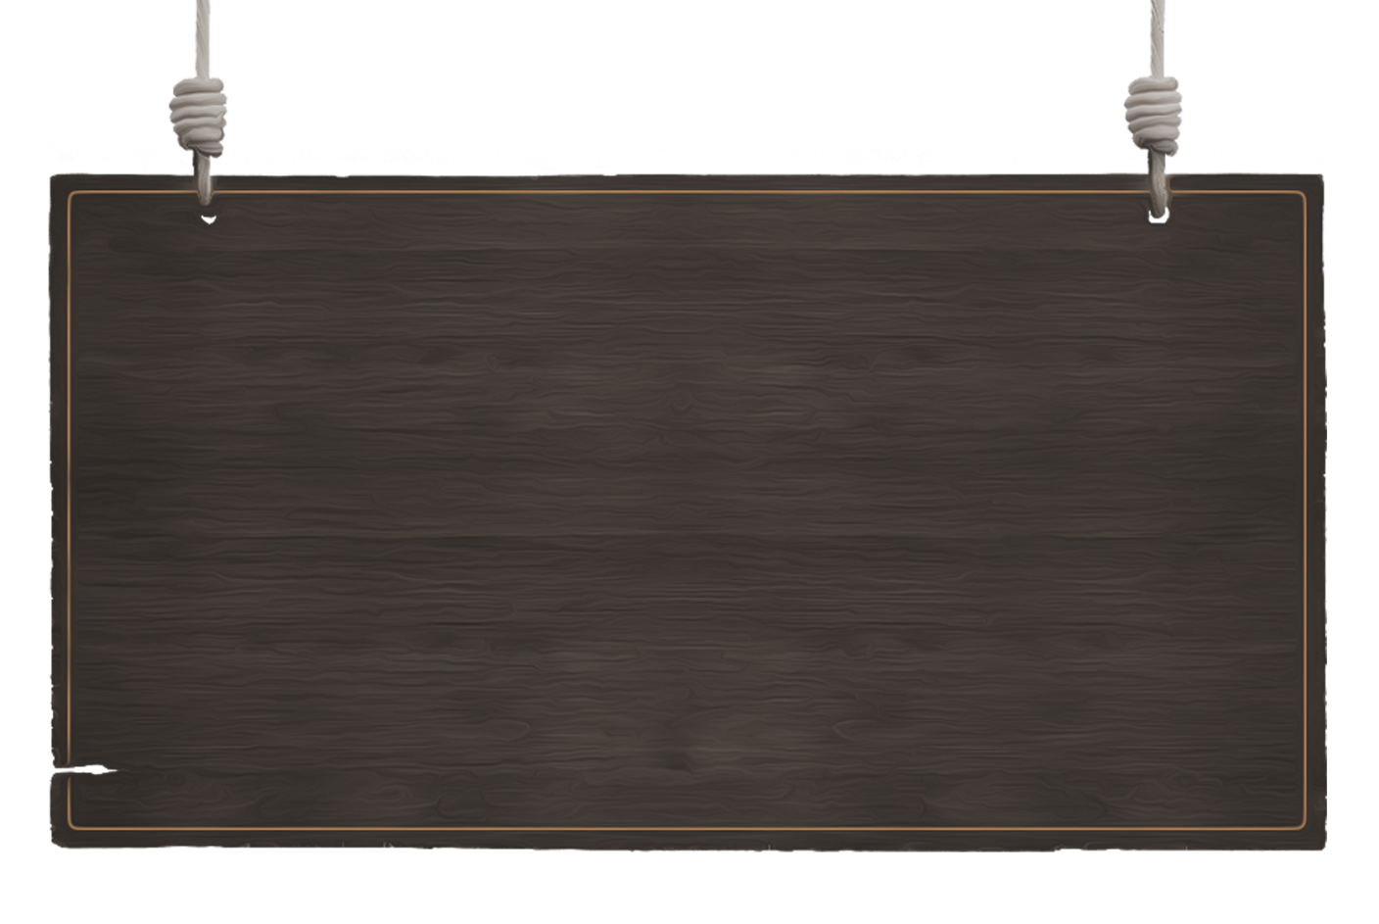

Hoạt động 2: Trình bày công cuộc bảo vệ chủ quyền, các quyền và lợi ích hợp pháp của Việt Nam ở Biển Đông.

Slide 10


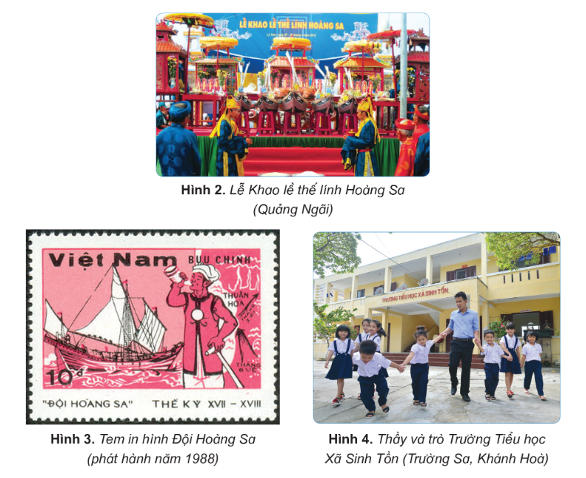
Đọc thông tin và quan sát hình minh họa SGK tr.18-19.

Slide 11
Điền nội dung còn thiếu vào chỗ chấm trong vị trí đã được đánh số để hoàn thành phiếu tóm tắt công cuộc bảo vệ chủ quyền, các quyền và lợi ích hợp pháp của Việt Nam ở Biển Đông trong lịch sử thông qua Phiếu học tập:
Từ thế kỉ XVII, chúa Nguyễn cho lập đội (1)..., sau lập thêm đội (2)...
Sang thế kỉ XIX, Triều Nguyễn tiếp tục thực hiện chủ quyền ở quần đảo Hoàng Sa và Trường Sa với các hoạt động: (3)...,(4)..., trồng cây, (5)...
Dưới thời Pháp thuộc, người Pháp cho xây dựng bia chủ quyền, (6)...ở quần đảo Hoàng Sa và Trường Sa.
Hiện nay, Nhà nước Việt Nam tiếp tục thực thi các biện pháp toàn diện nhằm bảo vệ chủ quyền, các quyền và lợi ích hợp pháp của Việt Nam ở Biển Đông như: (7)... năm 1982...

Slide 12
Từ thế kỉ XVII, chúa Nguyễn cho lập đội Hoàng Sa, sau lập thêm đội Bắc Hải.
Sang thế kỉ XIX, Triều Nguyễn tiếp tục thực hiện chủ quyền ở quần đảo Hoàng Sa và Trường Sa với các hoạt động: cứu nạn tàu thuyền, thu thuế, trồng cây, lập bia chủ quyền.
Hiện nay, Nhà nước Việt Nam tiếp tục thực thi các biện pháp toàn diện nhằm bảo vệ chủ quyền, các quyền và lợi ích hợp pháp của Việt Nam ở Biển Đông như: Công ước của Liên hợp quốc về Luật Biển năm 1982...
Dưới thời Pháp thuộc, người Pháp cho xây dựng bia chủ quyền, lập đơn vị hành chính ở quần đảo Hoàng Sa và Trường Sa.

Slide 13
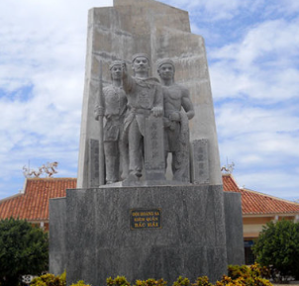
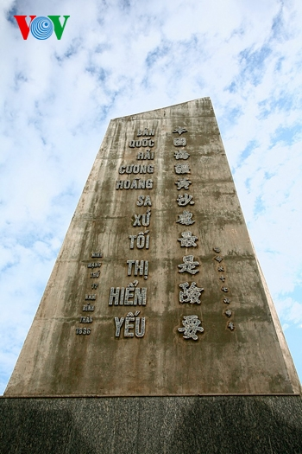
Tượng đài Hùng binh Hoàng Sa
Mặt sau của tượng đài

Slide 14
Tượng đài Hùng binh Hoàng Sa
Mặt sau của tượng đài

Slide 15
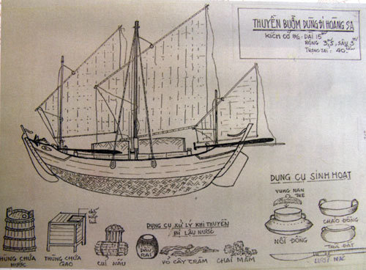
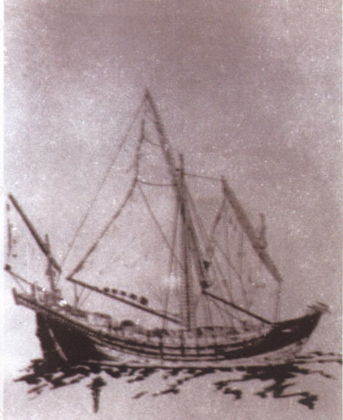
Bản vẽ kỹ thuật thuyền buồm và một số vật dụng dùng để đi Hoàng Sa.
Thuyền buồm của đội Hoàng Sa thế kỷ 17-18

Slide 16
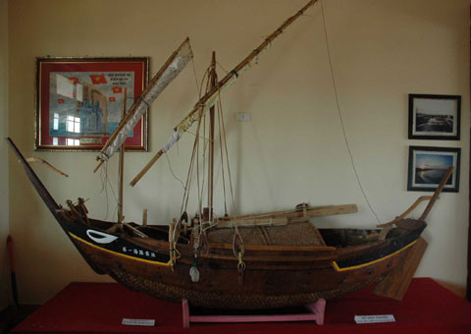
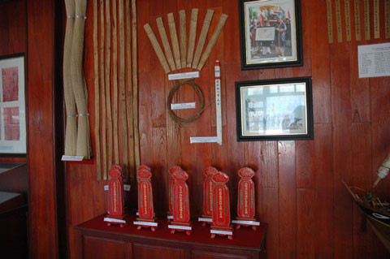
Thuyền câu (mô phỏng) do binh phu của Đội Hoàng Sa để khai thác, quản lý đảo Hoàng Sa thế kỷ 17
Thẻ tre, bài gỗ, linh vị, chiếu cói và các hiện vật của Đội Hoàng Sa

Slide 17



Slide 18




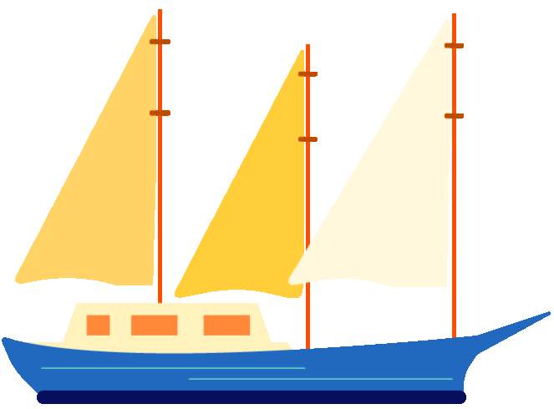






GIẢI CỨU BIỂN XANH
GIẢI CỨU BIỂN XANH

Slide 19


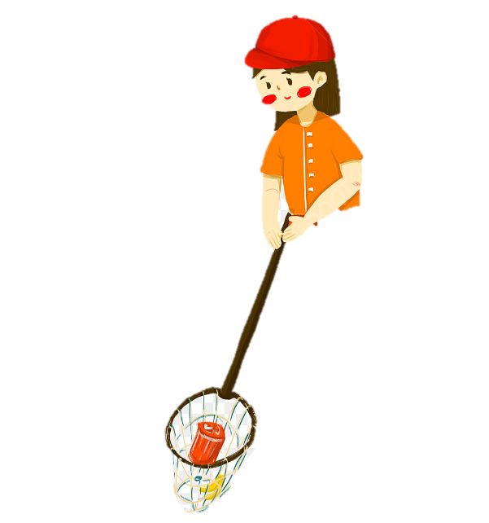
GIẢI CỨU BIỂN XANH
GIẢI CỨU BIỂN XANH

Slide 20






Vùng biển Việt Nam là một phần của:
Biển Đen
Biển Đỏ
Biển Bắc
Biển Đông
Notes:
Bấm con cua để trở lại

Slide 21

Nhiệm vụ của đội Hoàng Sa là gì?
Đánh bắt xa bờ.
Buôn bán hải sản với các nước bên kia biển Đông.
Thu lượm, khai thác sản vật.
Vận chuyển hàng hóa sang các nước láng giềng.
Notes:
Bấm con cua để trở lại

Slide 22
Ý nào dưới đây không đúng khi nói về vùng biển nước ta?
Trong vùng biển có hàng nghìn đảo lớn nhỏ.
Vùng biển nước ta là một phần của Biển Đông.
Nhiều đảo tập hợp lại thành các quần đảo.
Đảo lớn nhất là quần đảo Trường Sa.
Notes:
Bấm con cua để trở lại

Slide 23
Loài cây nào sau đây xuất hiện nhiều trên các bài thơ, bài hát về Trường Sa?
Cây phi lao
Cây liễu
Cây bàng vuông
Cây phượng
Notes:
Bấm con cua để trở lại

Slide 24

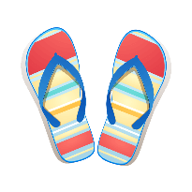

Tạm biệt các em

